Slide 1
Retour sur IEEE MSST 2026
(Santa Clara Univ)
Jean-Yves Nief

Slide 2
Quelques parti pris
Du « vrai » stockage de masse:
  Filesystem : Hammerspace, Leil (~ GFS), RapidFS (nouveau FS de Versity)
  Stockage sur bandes (Spectralogic), sur céramique (Cerabyte).
Mais surtout de l’IA…
  La course à la mémoire « désagrégée » : RDMA, NVMe oF
  Système de fichiers: Famfs (open source scale out shared mem FS)
  pNFS pour de vrai !
  Économiser la RAM: chez Meta, 50% de la RAM gâchée ➔ solution Tiering vers NVMe
Le prix des serveurs… RAM 50% du prix des serveurs en 2023, 80-90% en 2026.

Slide 3
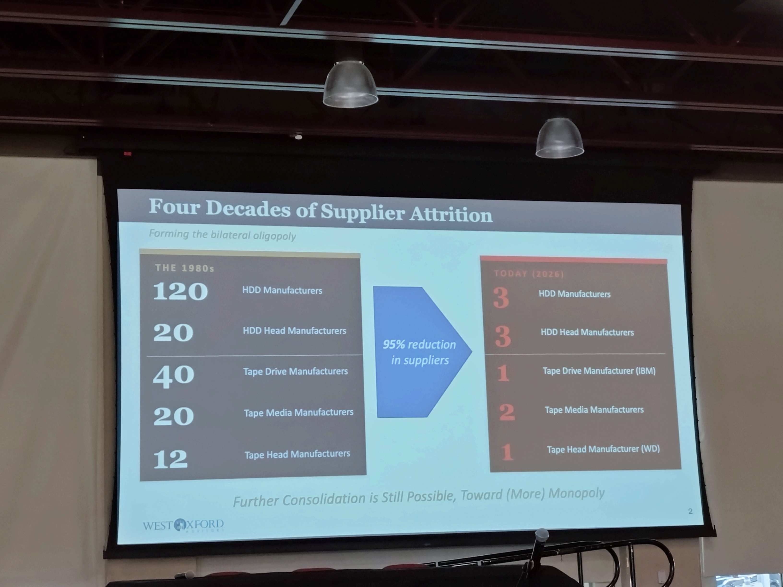

Slide 4
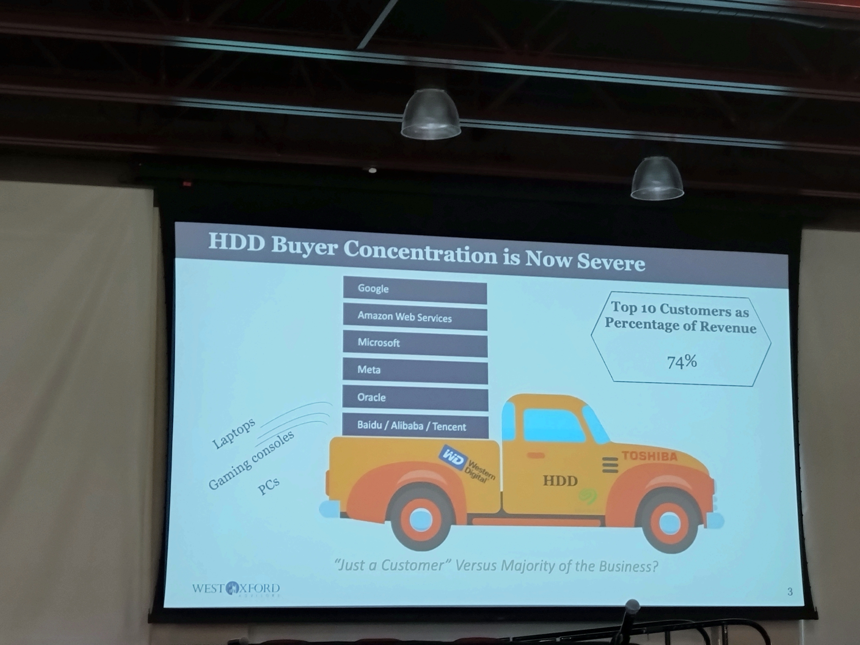

Slide 5
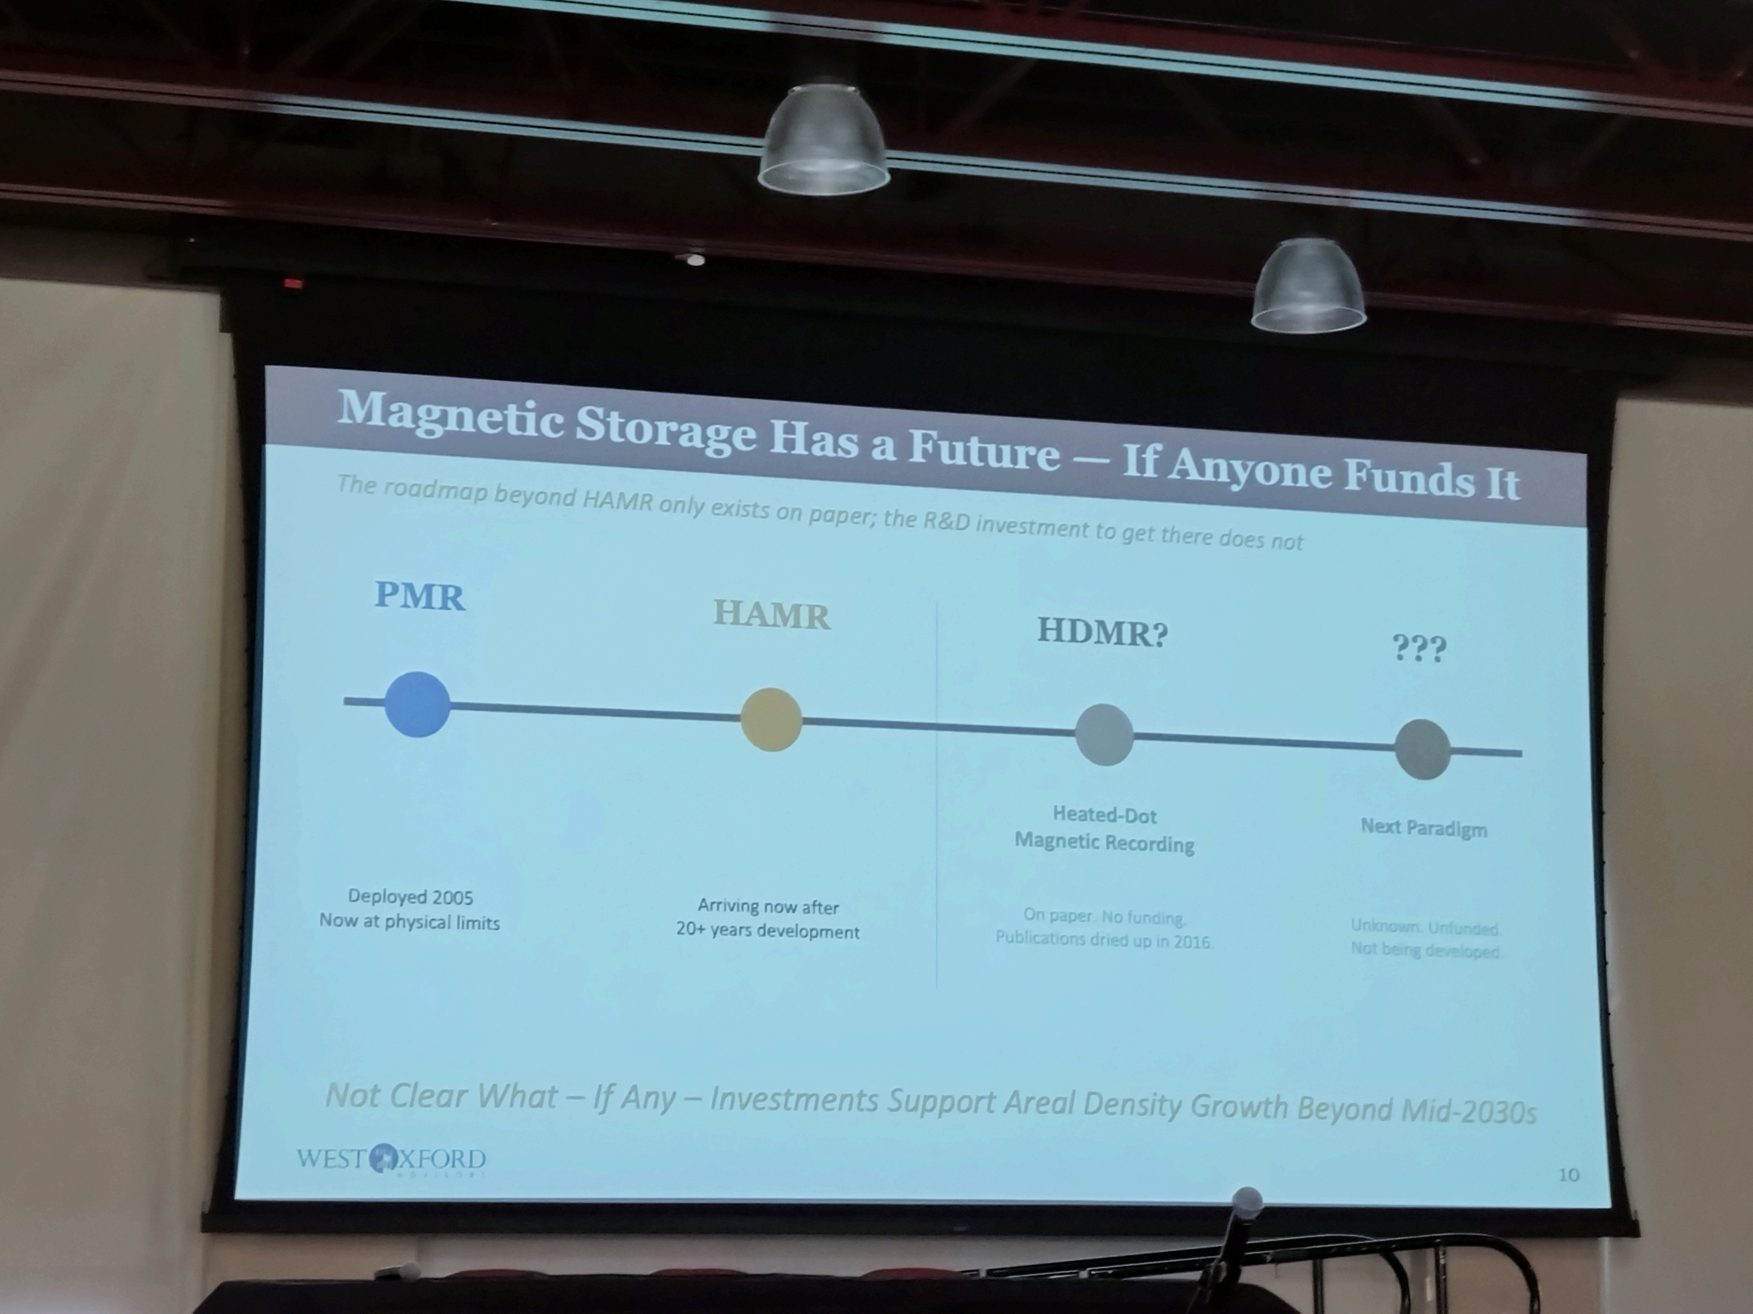

Slide 6
